Slide 1
MUSICANDO: APLICATIVO PARA AUXÍLIO DE ALFABETIZAÇÃO MUSICAL
Aluno(a): Caroline Belli Regalin
Orientador: Dalton Solano dos Reis

Slide 2
Roteiro
Introdução
Objetivos
Fundamentação teórica
Trabalhos correlatos
Requisitos
Especificação
Implementação
Análise dos Resultados
Conclusões e Sugestões

Slide 3
Introdução
Música
Faz parte da história da humanidade
Aprendizado da leitura e escrita da música (tão importante quanto a sua prática)
Dificuldades no aprendizado de teoria musical
Dispositivos móveis
Segundo Meirelles (2021):
julho de 2021: 242 milhões de smartphones (mais de um dispositivo por pessoa no Brasil)
Gamificação
Motivar o processo de aprendizado da teoria musical
Recursos de jogos para situações reais

Slide 4
Objetivos
Objetivo geral: disponibilizar um aplicativo gamificado para auxiliar educandos a compreenderem os elementos teóricos da música
Objetivos específicos:
a) estimular o aprendizado da teoria musical através de exercícios com diferentes níveis de dificuldade
b) analisar a efetividade do desenvolvimento de interfaces com Flutter
c) validar a efetividade do uso do aplicativo como ferramenta para apoiar a alfabetização musical

Slide 5
Fundamentação Teórica - Teoria musical
Representação da música em sua forma escrita
permite que seja tocada da mesma forma que foi idealizada pelo compositor por qualquer músico

Slide 6
Fundamentação Teórica - Teoria musical
Música é composta por sons ordenados
Som: vibração
Caraterísticas do som:
Altura: frequência (agudo ou grave)
Duração: tempo
Intensidade: amplitude (volume é forte ou fraco)
Timbre: o que torna distinguível um som de outro

Slide 7
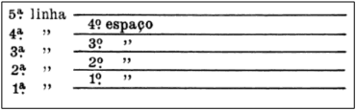
Fundamentação Teórica - Teoria musical
Pauta:
Representação da música em sua forma escrita

Slide 8
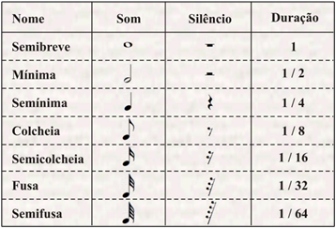
Fundamentação Teórica - Teoria musical
Figuras rítmicas
Duração dos sons e silêncios da música
Cada figura tem sem nome, som, silêncio e duração

Slide 9

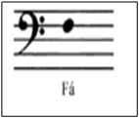

Fundamentação Teórica - Teoria musical
Claves
Sinais que são escritos no início da pauta
Definem o nome das notas que serão escritas

Slide 10

Fundamentação Teórica - Teoria musical
Clave de sol:
representação das notas musicais

Slide 11
Fundamentação Teórica - Gamificação
Utilização de elementos de jogos em ambientes que não são jogos
Resolução de problemas, motivar, engajar um público em determinada atividade
Elementos relevantes da gamificação na aprendizagem:
Para Busarello (2016) “repetição de experimentos, ciclos rápidos de resposta, níveis crescentes de dificuldade, diferentes possibilidades de caminhos, reconhecimento e recompensa”

Slide 12
Trabalhos Correlatos
Duolingo (2021)
Aplicativo para ensino de idiomas
Níveis, Pontuação, Recompensas e Desafios
Motta e Garone (2013)
Objeto de estudo para auxiliar o ensino música através de um jogo
Exercícios sobre ditado melódico
Feedback sobre a resposta
Bordini et al. (2015)
Jogo para auxiliar no aprendizado de leitura de partituras através de um teclado musical.
Sistema de fases (3 fases cada uma com uma música diferente e diferentes dificuldades), Sistema de pontuação e Narrativa

Slide 13
Especificação

Slide 14
Requisitos Funcionais - Aplicativo
RF01 - apresentar exercícios sobre teoria musical, com conteúdo sobre notas musicais, pausas, partituras e intervalos
RF02 - apresentar diferentes níveis
RF03 - apresentar um sistema de pontuação
RF05 - exibir feedback de correção sobre o exercício
RF06 - permitir exercícios com reprodução de áudio
RF07 - apresentar sistema de recompensas através de instrumentos
RF08 - apresentar uma narrativa
RF09 - permitir o login do usuário

Slide 15
Requisitos Funcionais - Servidor
RF01 - listar, cadastrar e alterar níveis
RF02 - listar, cadastrar e alterar exercícios
RF03 - listar, cadastrar e alterar respostas de exercícios
RF04 - listar, cadastrar e alterar usuário
RF05 - listar, cadastrar e alterar medalhas (instrumentos)
RF06 - listar, cadastrar e alterar relacionamento entre o usuário e a medalha (instrumento)
RF07 - listar, cadastrar e alterar relacionamento entre o usuário e nível
RF08 - listar, cadastrar e alterar relacionamento entre o usuário e exercícios

Slide 16
Requisitos Não Funcionais
RNF01 - o aplicativo deve ser desenvolvido utilizando o kit de ferramentas de interface de usuário Flutter e com a linguagem de programação Dart
RNF02 - o aplicativo deve ser disponibilizado para a plataforma Android
RNF03 - o servidor web deve ser desenvolvido utilizando o engine Hasura
RNF04 - o servidor web deverá utilizar o banco de dados PostgreSql

Slide 17
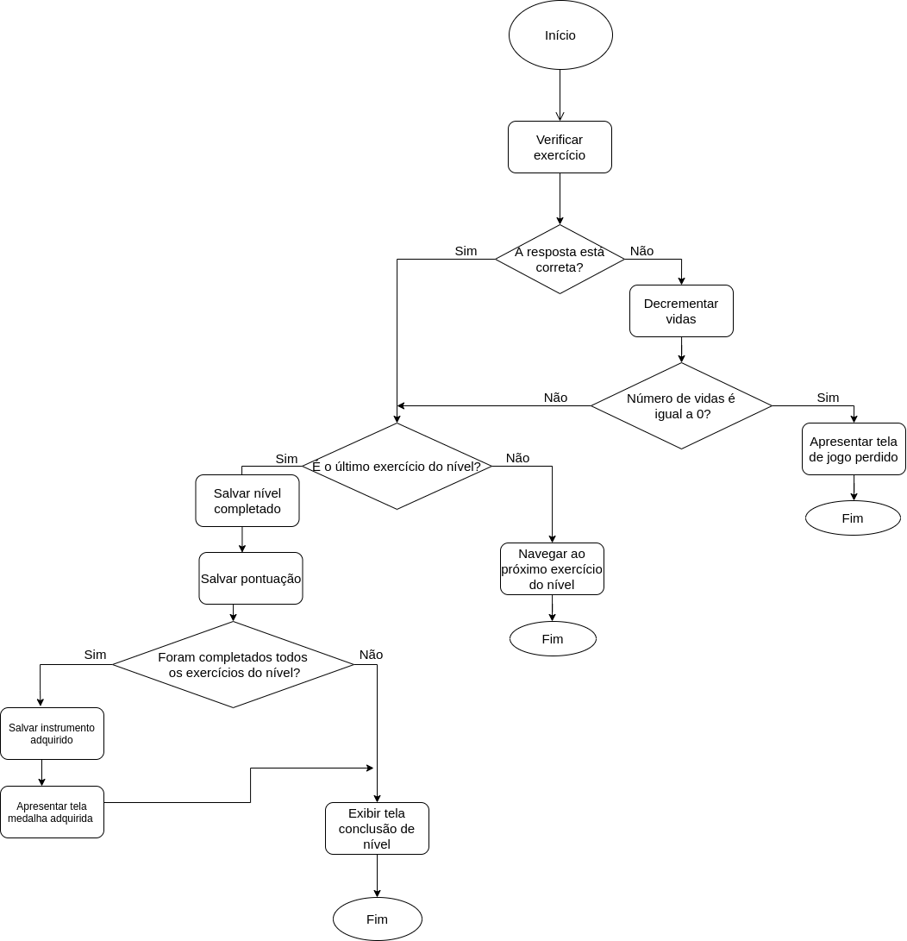
Fluxograma verificação de exercício

Slide 18
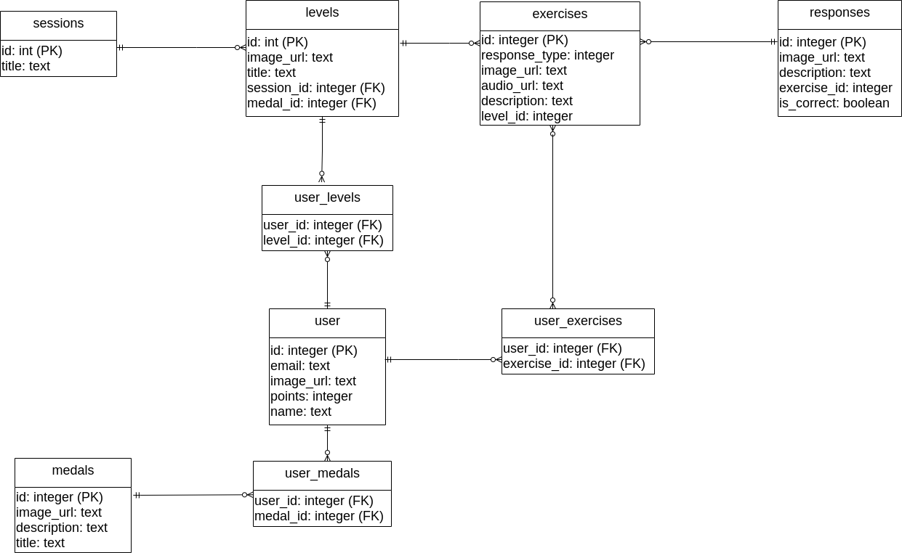
Modelo Entidade Relacionamento – Banco de dados

Slide 19
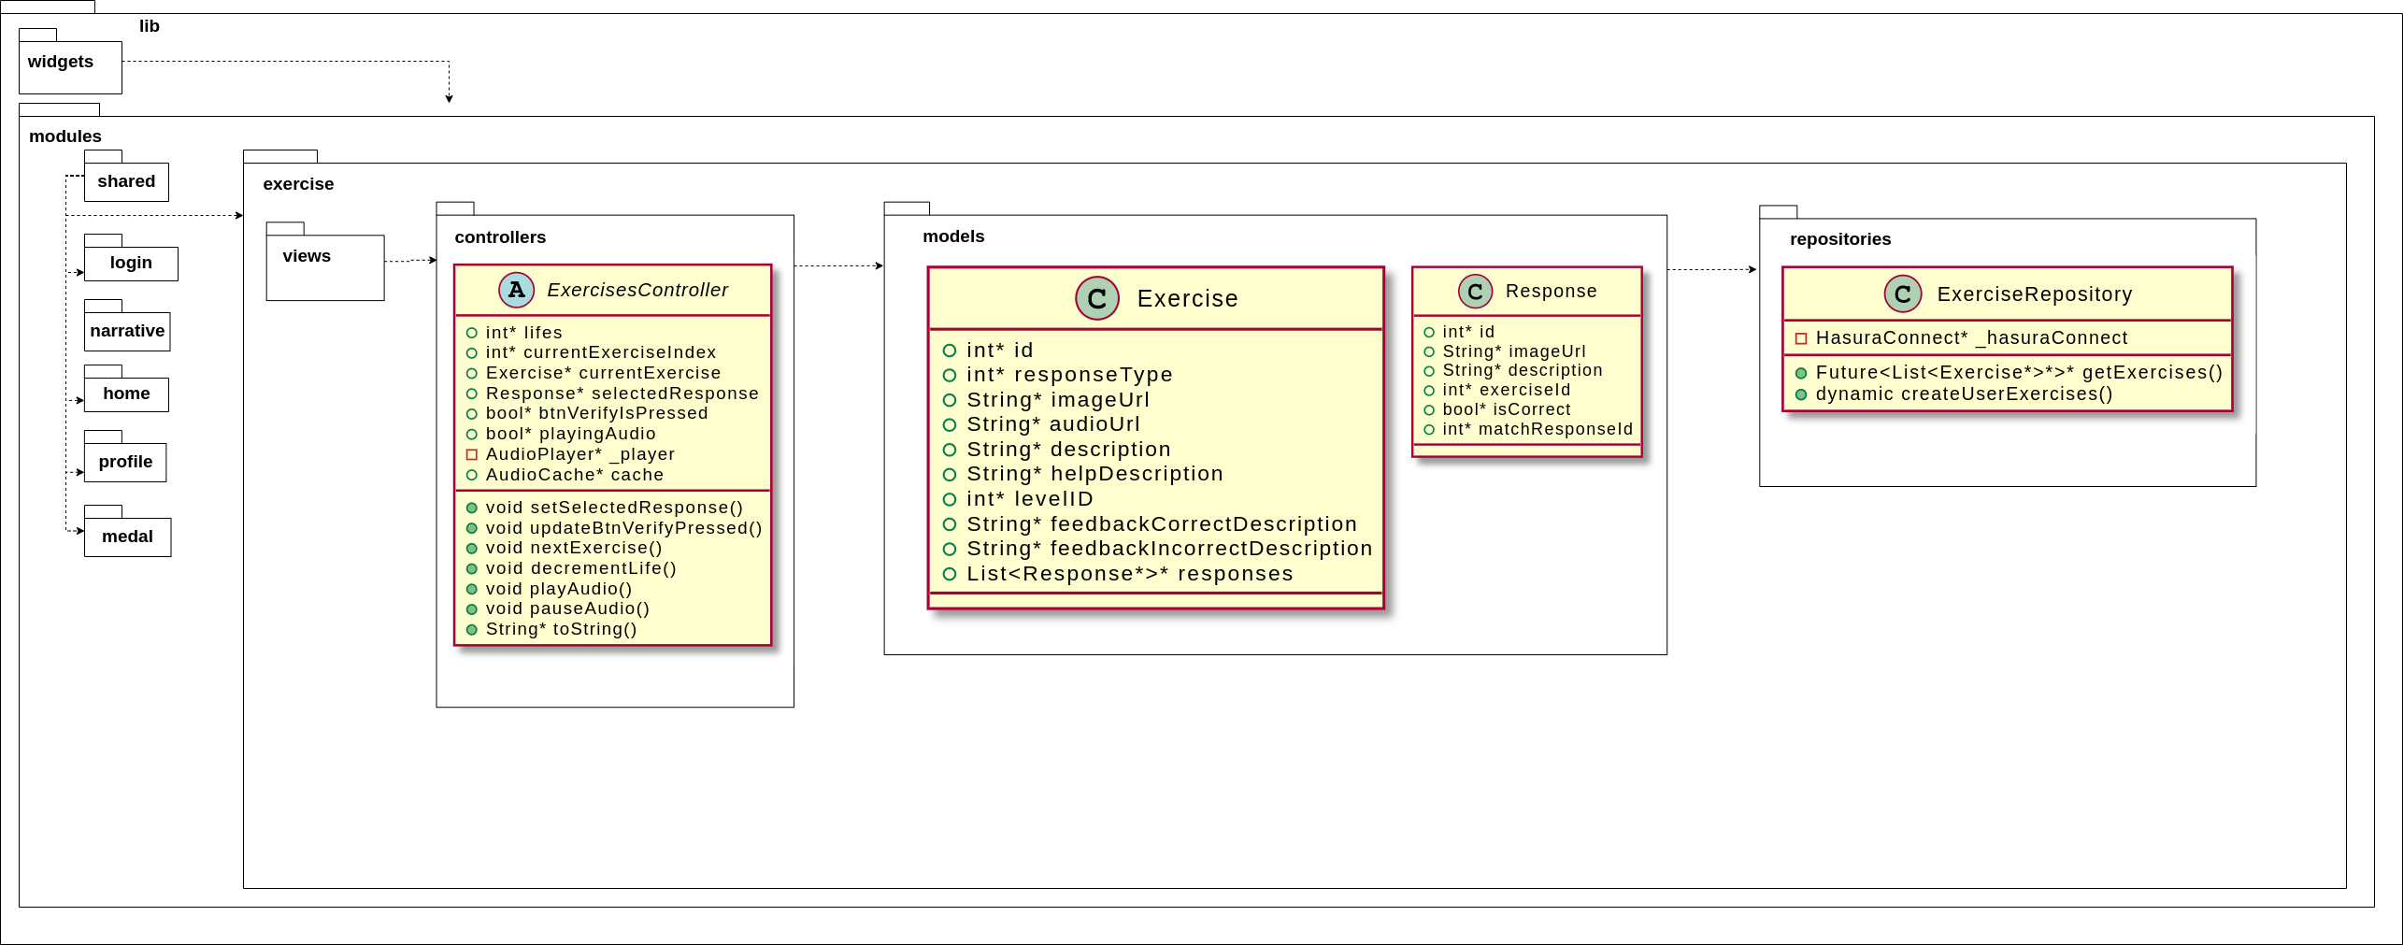
Diagrama de pacotes

Slide 20
Implementação
Flutter
flutter_modular
Separação do aplicativo em módulos
Gerenciamento de injeção de dependências e rotas
MobX
Gerenciamento de estados
Firebase Authentication
Autenticação com o Google
Hasura
Engine que gera API em GraphQL a partir de base de dados PostgreSql

Slide 21
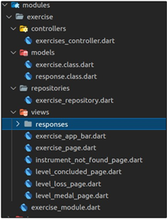
Implementação
Módulos do aplicativo:
exercise, login, medal, narrative, profile e shared
Utilizado o padrão MVC (Model, View, Controller)

Slide 22
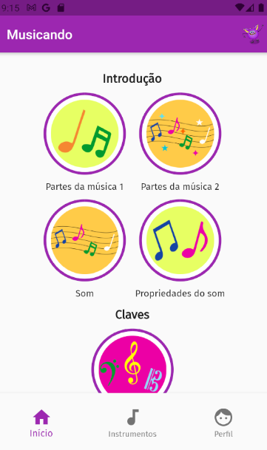
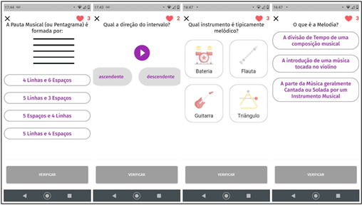
Implementação

Slide 23
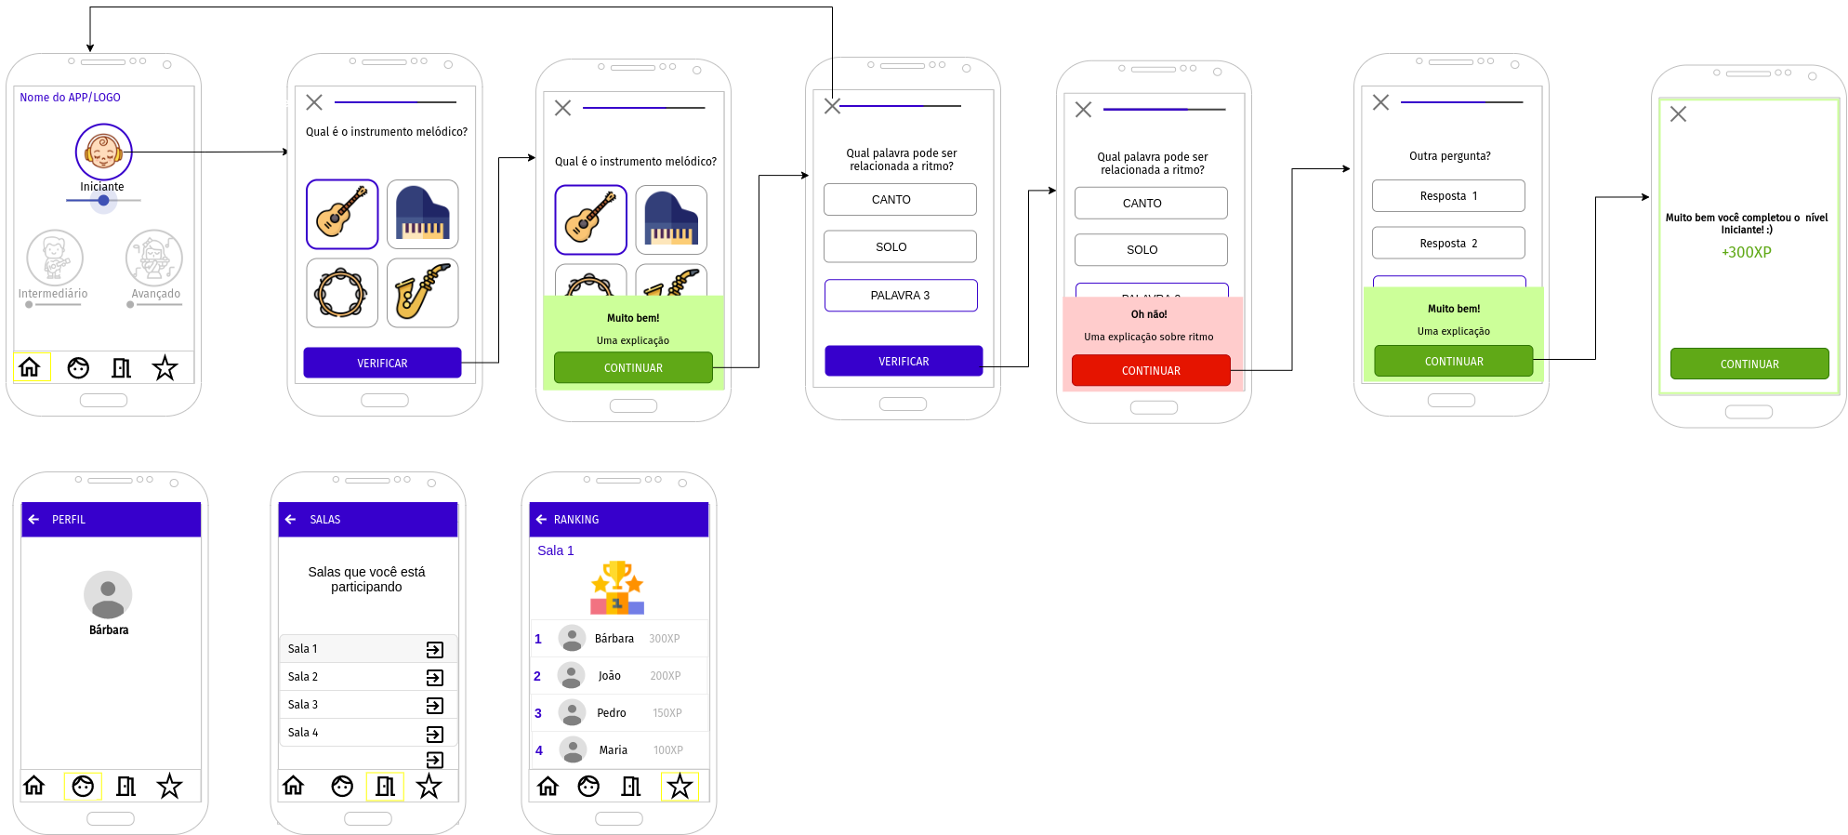
Análise dos Resultados Validação do protótipo com o especialista

Slide 24
Análise dos Resultados Testes com o especialista
Ocorreu a distância
Download da versão de testes do aplicativo na PlayStore
Cesar (2021c) deu os seguintes feedbacks “Bem legal a dinâmica, está divertido. A identidade visual está bonita e fácil”
Sugeridas melhorias no conteúdo
Sugerido para aumentar o contraste da resposta selecionada

Slide 25
Análise dos Resultados Testes com alunos de música
4 alunos
Perfil dos alunos:
Alunos de música de César (2021)
10 a 17 anos
Considerados de educação especial

Slide 26
Análise dos Resultados Testes com alunos de música
Sequência | Teste
1 | Realizar o login utilizando uma conta do Google
2 | Navegar pela narrativa
3 | Navegar ao menu Início e verificar se o primeiro nível Partes da música 1 está desbloqueado
4 | Acessar o primeiro nível Partes da música 1, selecionar uma resposta e clicar no botão VERIFICAR
5 | Completar o nível Partes da música 1 respondendo todas as respostas corretamente
6 | Verificar se ao completar o nível Partes da música 1 foi exibido o instrumento Baixo
7 | Verificar se ao completar o nível Partes da música 1 foi exibida a quantidade de acertos no nível
8 | Acessar o menu Instrumentos e verificar se é possível visualizar o instrumento Baixo depois de concluir o nível Partes da música 1
9 | Acessar o menu Perfil e visualizar as informações do usuário e a sua pontuação

Slide 27
Análise dos Resultados Testes com alunos de música
Alunos A e B:
Completaram todos os passos sem dificuldades
Aluno C:
Precisou de ajuda para completar o passo 5
Aluno D:
Precisou de ajuda para completar os testes 1, 5 e 9

Slide 28
Análise dos Resultados Testes com alunos de música
Cesar (2021d) apontou que algumas das dificuldades encontradas foi por alguma falta de vocabulário dos alunos
Alunos se sentiram motivados a realizar os exercícios

Slide 29
Análise dos Resultados Testes com alunos de música
Em entrevista com Cesar (2021d), apontou que os alunos gostaram da ideia e que o aplicativo ajuda no aprendizado da teoria musical

Slide 30
Análise dos Resultados
 | Duolingo(2021) | Bordini et al. (2014) | Motta e Garrone (2013) | Musicando
Educacional | Sim | Sim | Sim | Sim
Sistema de pontuação | Sim | Sim | Não | Sim
Diferentes níveis | Sim | Sim | Não | Sim
Feedback sobre a resposta | Sim | Sim | Sim | Sim
Conteúdo abordado | Idiomas | Notas musicais e leitura de partituras | Ditado musical | Elementos da música, sons, claves, notas, pausas, partitura e intervalos
Plataforma | Web, Android, iOS e Windows Phone | PC, Tablet | Web | Multiplataforma, mas testado apenas no Android
Narrativa | Não | Sim | Não | Sim
Sistema de recompensas | Sim | Não | Não | Sim

Slide 31
Conclusões
O aplicativo se mostrou eficaz em apoiar a alfabetização musical
Alunos conseguiram compreender o objetivo
Alunos se sentiram motivados
Melhorar o conteúdo: alunos mais novos tiveram dificuldade na compreensão
Utilização de Flutter
Widgets: facilitaram a construção das interfaces
Material design: facilitou a estilização
Stateful Hot Reload
Limitações: plataforma Hasura que permite 60 requisições por minuto na versão gratuita

Slide 32
Sugestões
criar um ranking dos participantes do aplicativo;
criar uma opção de consulta de conteúdo;
criar desafios diários para estimular o retorno do usuário ao aplicativo;
criar feedbacks sonoros na interação com o aplicativo;
criar uma interface para cadastro e edição de exercícios;
criar relatórios de acompanhamento de alunos;
criar uma narrativa em vídeo.

Slide 33
Obrigada!

